Slide 1

AI기술 자연어 처리 전문가 양성 과정 6기 8회차
첫 번째 프로젝트. Yelp 식당 리뷰 데이터 를 활용한
문장 분류기 성능 개선
Team 2. GNLP
(Good Night after Last Project)
김도연, 양은지, 오희주, 이다원, 이지수, 전효택, 정명찬

Slide 2
CONTENTS
3. 진행 프로세스
5. 자체 평가 및 보완
1. 프로젝트 개요
2. 팀 구성 및 역할
4. 진행 결과

Slide 3
1. 프로젝트 개요
프로젝트 주제
Yelp 식당 리뷰 데이터 를 활용한 문장 분류기 성능 개선
Python(Colab, VScode)
Torch, Transformers, Wandb, Matplotlib
개발 환경
진행 프로세스
데이터 전처리 > 모델 선정 > Hyperparameter 최적화 > 앙상블 적용 성능 개선 > 최종 평가, 모델 활용
목표
성능 개선 : 98.1% (baseline code) > 99%

Slide 4


★ 팀장
김도연
2. 팀 구성 및 역할
진행 사항 총 정리
데이터 정제 및 정규화
서비스 시스템 설계, 서버 구축
※ 팀원 이름은 가나다순
이지수
오희주
데이터 정제 및 정규화
데이터 증강 & 전처리 성과 검증
모델 선택 및 설계
모델 학습, 성능 평가
이다원
정명찬
모델 선택 및 설계
모델 학습, 성능 평가
모델 선택 및 설계
모델 학습, 성능 평가
전효택
양은지
하이퍼파라미터 최적화
모델 종합, 비교
하이퍼파라미터 최적화
모델 종합, 비교

Slide 5
3. 진행 프로세스
프로젝트 총 개발기간 : 12/26(월) ~30(금) / 총 5일
12/26 (월) | 27 (화) | 28 (수) | 29 (목) | 30 (금)
1
사전 기획
- 목표 설정, 역할 분담, 버그 해결
2
- 데이터 정제, 정규화
- 데이터 증강
데이터 전처리
3
- Pretrained Model 선정
- 모델 학습, 평가
모델 선정, 학습
4
- 모델 종합, 비교
- 하이퍼파라미터 최적화
최적화(Wandb)
5
모델 활용
- 앙상블 적용 최종 평가, 서비스 시스템 설계
6
프로젝트 발표

Slide 6

4. 진행 결과
데이터 전처리
Data Augmentation
2) TEXT 전처리 및 토큰화
“_num_” 은 공백 대체
영어 외 특수문자는 공백 대체
데이터 클래스 불균형
Contextual Word Embeddings Augmenter 활용
예시 : Original: The quick brown fox jumps over the lazy dog .
Augmented Text:
1) the old quick brown fox instinctively jumps over for the lazy dog.
2) the quick young brown fox dog jumps over the remaining lazy dog.
Neg * 3 = 531654개
Pos * 2 = 532082개

Slide 7
4. 진행 결과
데이터 전처리
Data Augmentation
학습 시간이 너무 길어져 활용 어려움
부분적 적용(불균형 해소)
Neg : 262476
Pos : 266041
데이터 클래스 불균형
Contextual Word Embeddings Augmenter 활용
예시 : Original: The quick brown fox jumps over the lazy dog .
Augmented Text:
1) the old quick brown fox instinctively jumps over for the lazy dog.
2) the quick young brown fox dog jumps over the remaining lazy dog.
Neg * 3 = 531654개
Pos * 2 = 532082개

Slide 8
4. 진행 결과
데이터 전처리
Data Augmentation
Neg : 262476
Pos : 266041
Overfitting 발생
성능 개선 효과 없음
기존의 데이터셋 활용
2) TEXT 전처리 및 토큰화
“_num_” 은 공백 대체
영어 외 특수문자는 공백 대체

Slide 9
4. 진행 결과
모델 선정, 학습
구조가 다른 다양한 모델을 통해 정확도를 확인
‘bert-base-uncased’
‘VictorSanh/Roberta-base-finetuned-yelp-polarity’
‘google/electra-base-discriminator’

Slide 10
4. 진행 결과
모델 선정, 학습
구조가 다른 다양한 모델을 통해 정확도를 확인
‘bert-base-uncased’
‘VictorSanh/Roberta-base-finetuned-yelp-polarity’
‘google/electra-base-discriminator’
각 모델 테스트 결과 98.2% ~ 98.9% 성능 확인

Slide 11
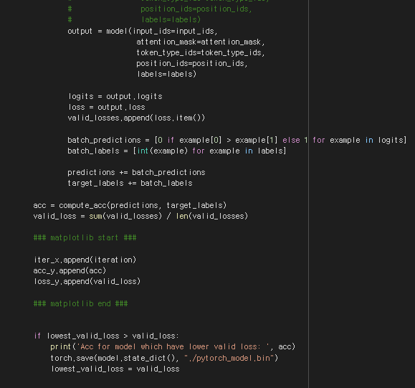
4. 진행 결과
모델 선정, 학습
Iteration에 따른 accuracy와 valid_loss 값 확인

Slide 12
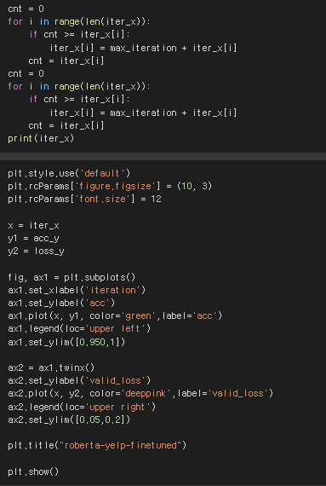
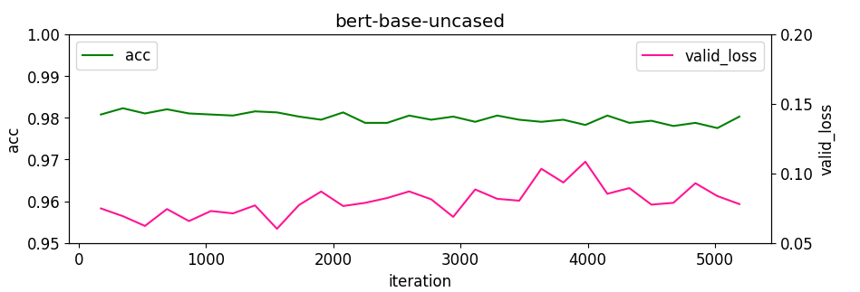
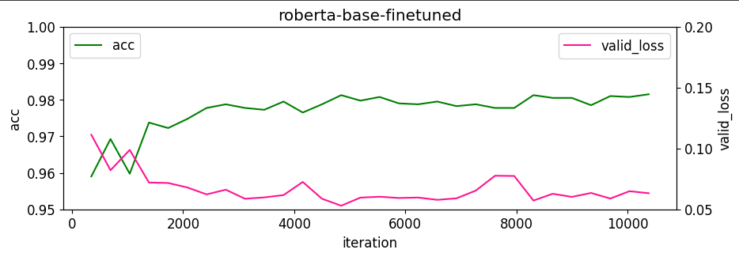
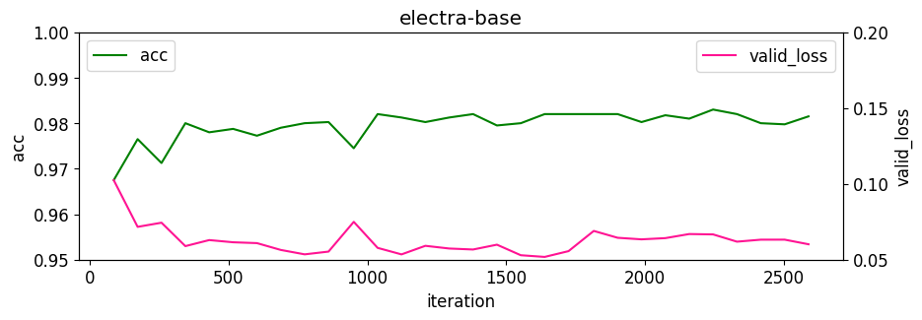
4. 진행 결과
모델 선정, 학습

Slide 13
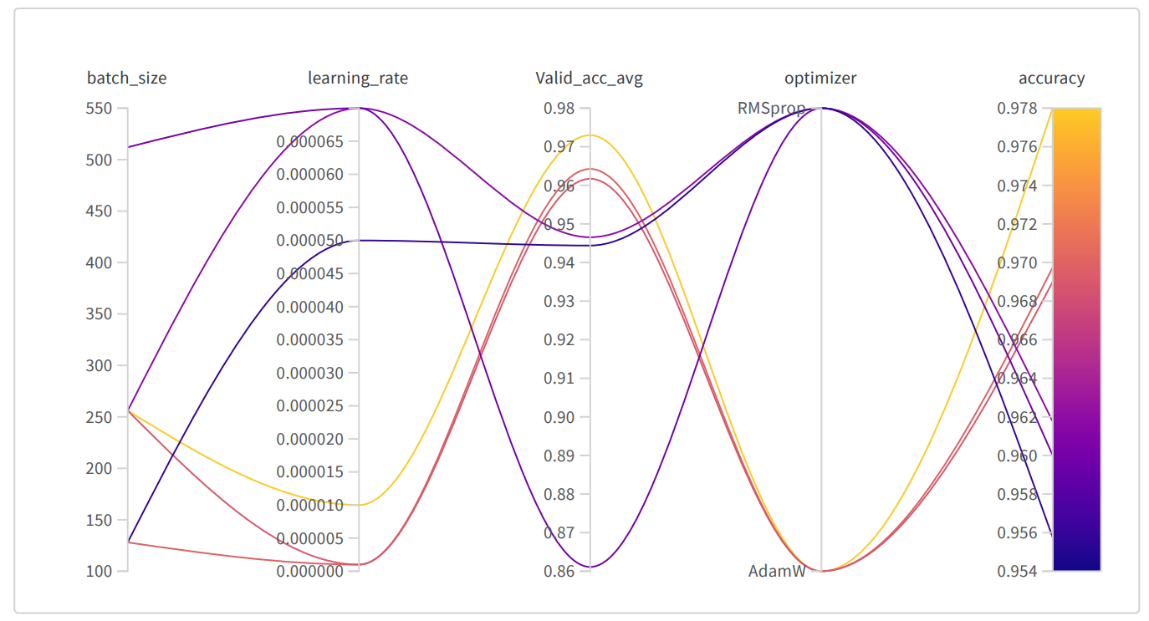
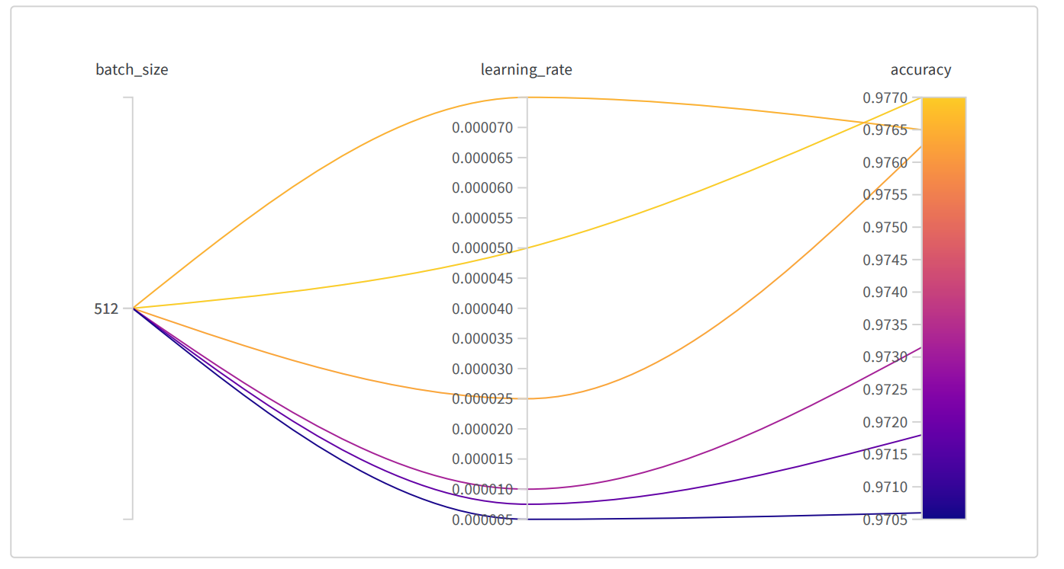
4. 진행 결과
하이퍼파라미터 최적화(Wandb)
Optimizer: AdamW
LR : 5e-5 ~ 7e-5

Slide 14
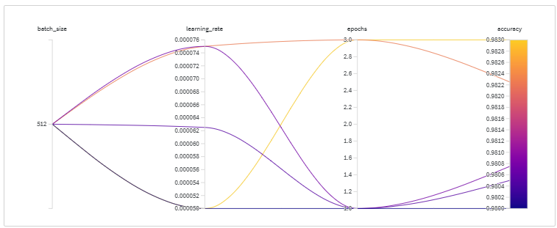
4. 진행 결과
하이퍼파라미터 최적화(Wandb)
Optimizer: AdamW
Batch-size: [32, 64, 128, 256, 512] 중 가장 큰 512
Epoch: 3 (epoch을 늘려도 training loss 크게 변동 없을 때 학습 종료)
LR: 5e-5 주변 값에서 scheduler 이용

Slide 15

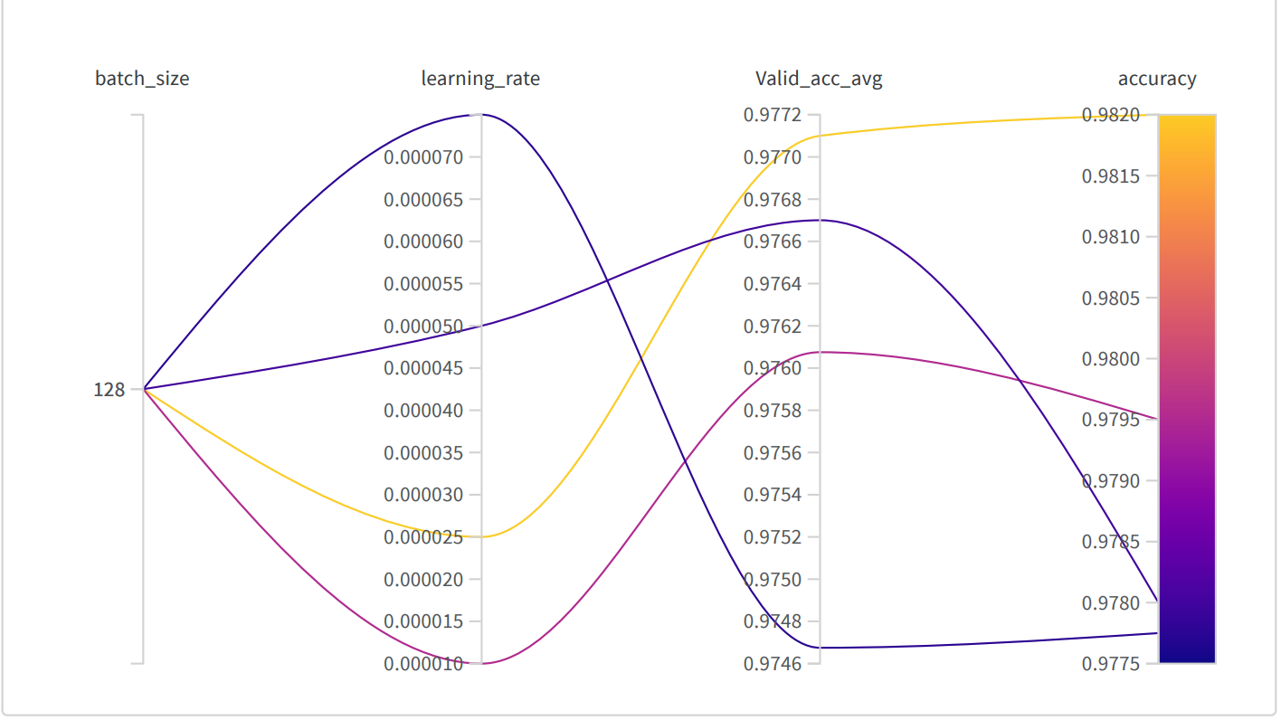
4. 진행 결과
하이퍼파라미터 최적화(Wandb)
Optimizer: AdamW
Batch-size: 128 (OOM 문제로 제한)
Epoch: 2
LR: 2.5e-5
RoBERTa

Slide 16
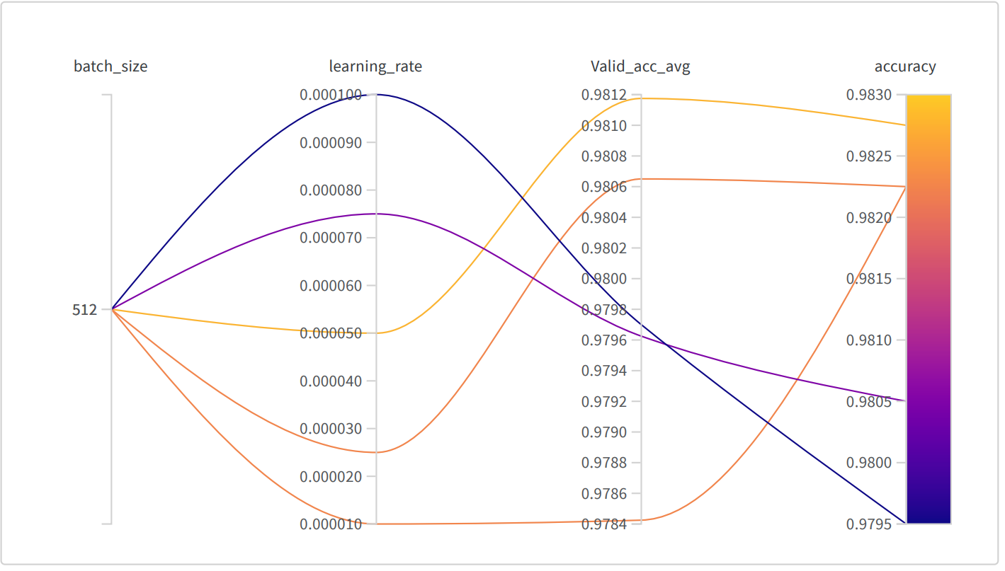
4. 진행 결과
하이퍼파라미터 최적화(Wandb)
Optimizer: AdamW
Batch-size: 512
Epoch: 2
LR: 5e-5
ELECTRA

Slide 17
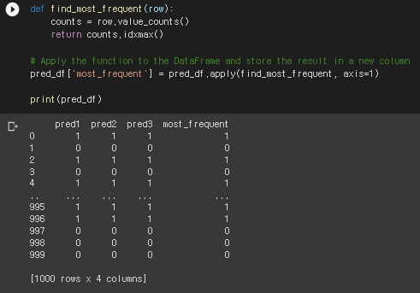
4. 진행 결과
앙상블 – Hard Voting
Hard Voting 기법
3개 모델의 예측값 0, 1 중 더 많이 나온 값을 최종 예측값으로 채택
테스트 결과 99% 성능 달성

Slide 18
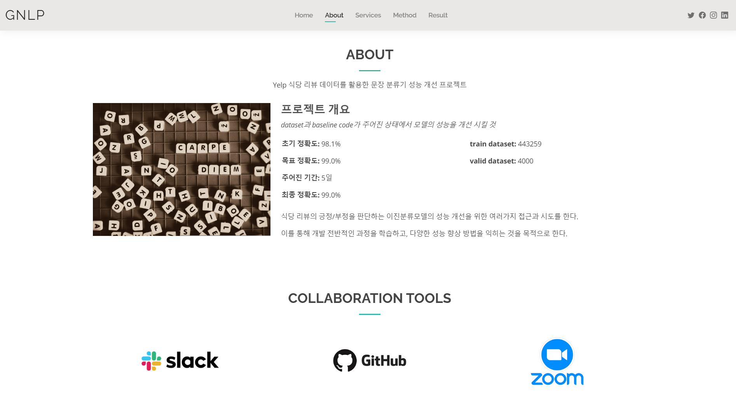
4. 진행 결과
서비스 구축(웹)

Slide 19
5. 자체 평가 및 보완
평가 결과, 초기 목표였던 정확도 99%의 성능 달성
각 모델에 최적화된 전처리를 통해 전처리 효과 개선 필요
다양성을 부여한 점에서 효과가 있었으나, 모든 모델의 구조를 완벽히 이해하지는 못하고 이용한 점 보완 필요
하이퍼파라미터 최적화 도구(Wandb 등)에 관한 이해도를 높여 다음 프로젝트에 더욱 다양한 시도 기대
웹 서비스화 할 수 있도록 서버 작업 진행

Slide 20

AI기술 자연어 처리 전문가 양성 과정 6기 8회차
첫 번째 프로젝트. Yelp 식당 리뷰 데이터 를 활용한 문장 분류기 성능 개선
2조. 김도연, 양은지, 오희주, 이다원, 이지수, 전효택, 정명찬
감사합니다

